Slide 1
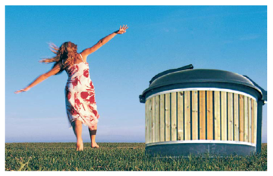
Forslag til avfallsløsning Øvrebyen

Slide 2
Agenda
- Litt om GIR
- Forslag til avfallsløsning Øvrebyen

Slide 3
Litt om GIR…
4 eierkommuner
Kongsvinger
Eidskog
Sør-Odal
Nord-Odal
GIR drifter og eier:
4 gjenvinningsstasjoner
1 omlastingsanlegg
54 returpunkter for hytterenovasjon
Retura Glåma (34%)
Glåmdal Bioenergi (33%)
Rekom (1,29%)
29,2 årsverk fordelt på 30 ansatte
9 i administrasjonen
4 på gjenvinningsstasjonene
4 på omlastingsanlegget
13 sjåfører
Ca 37 000 innbyggere
17 000 abonnenter
3000 hytter
30 435 beholdere
Ca 550 000 tømminger pr år
Ca 16 600 tonn avfall i 2013
Tilsvarer ca 800 fullastede vogntog
Totalt over 99 % gjenvinning
Ca 450 avfall kg pr innbygger
Hovedoppgave:
Utfører på vegne av eierkommunene innsamling av husholdningsavfall

Slide 4
Overordnet organisering GIR IKS
Kommunestyret
Kongsvinger
Kommunestyret
Eidskog
Kommunestyret
Sør-Odal
Kommunestyret
Nord-Odal
4 representanter
2 representanter
2 representanter
2 representanter
Representantskap
GIR
Styret
GIR
Politisk ”nivå”
Drifts ”nivå”
Daglig Leder
GIR

Slide 5
Organisasjon GIR IKS:
Trond Sørensen
Daglig Leder
Lise Engebråten
Info / HMS
Tommy Martinsen
Teknisk leder
Lill Unni Henriksen
Kontorleder
Anders Amundsen
Kjøreleder
Gjenvinningsstasjoner:
- Marit Olsson
- Ronny Viken
- Kai Kalfoss
Tor Klokkerud
Driftsleder Hernesmoen
- Per Myrvang
- Knut Stenberg
- Trond Olsen
Kjersti Randen
Resepsjon / Sentralbord
- Charles Wold
- Marius Bergeseteren
- Mats Varild Lunde
- Per Arne Eriksson
- Stian Heiberg
- Svein Gunnar Berget
- Thomas Lindquist
- Tommy Gusterudmoen
- Vegar Nyborg
- Tor Olav Waaler
- Yngve Nilsen
- Torgny Svensson
- Bjørn Kvislavangen
Ranveig Sætrum
Saksbehandler
Tommy Gusterudmoen
Prosjektmedarbeider

Slide 6
Momenter i vår løsning
Brannsikkerhet
Sikkerhet for:
De som ferdes rundt
Egne renovatører
Estetikk
Tilgjengelighet for tømmebil
Tilgjengelig tømmekapasitet / utstyr

Slide 7
Aktuell løsning
Andre fordeler:
Ryddighet/forsøpling
Frigjøring av private arealer
Lukt
Støy

Slide 8
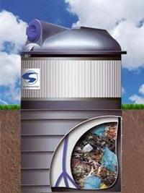
Aktuell løsning
Ulemper:
Noe lengre vei til beholderne for noen
Frigjøring av areal til beholderplassering
Misbruk?

Slide 9
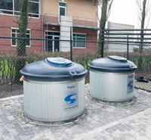
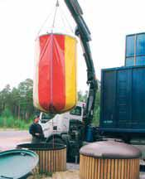
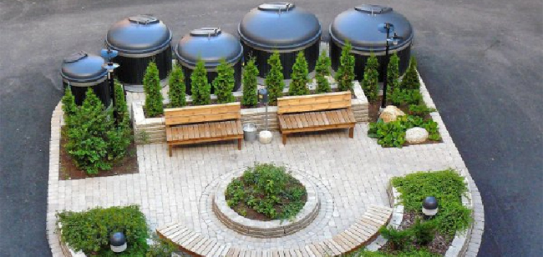
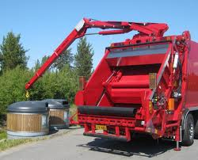
Type | Volum | Diameter | Vekt | Høyde
M 1300 | 1300 liter | 850 mm | 95 kg | 2400 mm
M 3000 | 3000 liter | 1250 mm | 120 kg | 2400 mm
M 5000 | 5000 liter | 1600 mm | 160 kg | 2400 mm

Slide 10
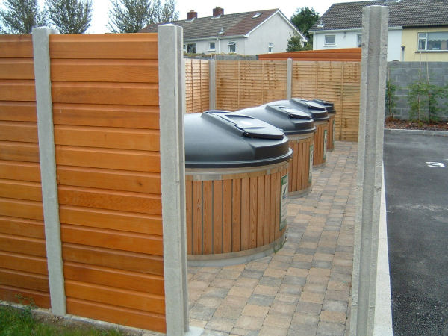
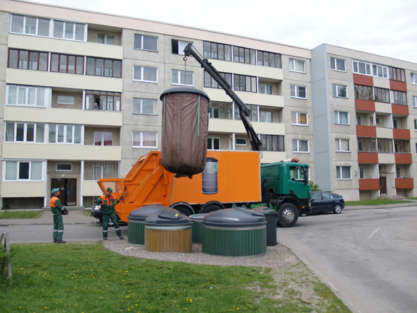
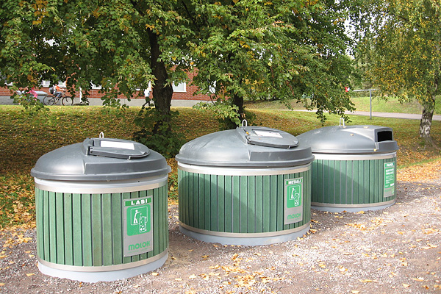

Slide 11
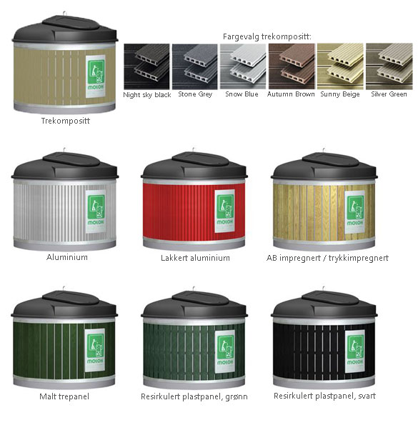

Slide 12
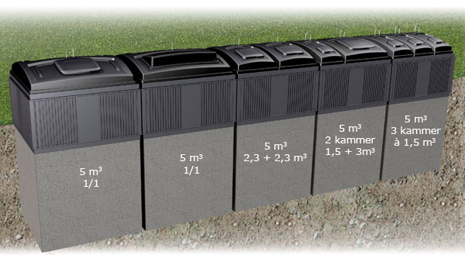
Alternativ løsning / utforming:

Slide 13
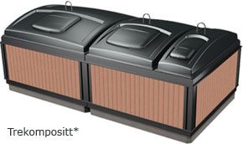
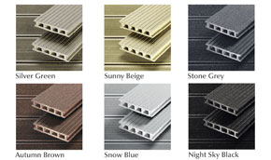
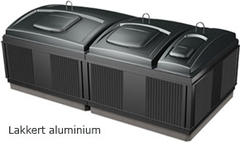
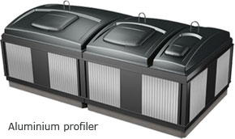
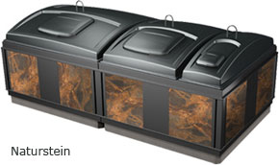
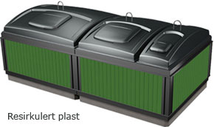
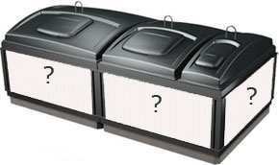
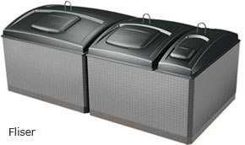
Alternativ løsning / utforming:

Slide 14
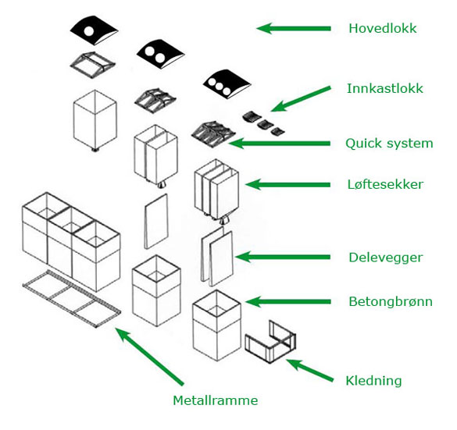
Alternativ løsning / utforming:

Slide 15
Fordeling av kostnader og arbeidsoppgaver
GIR står for innkjøp av løsning
GIR er villig til å bekoste montering
Borettslagene/abonnenten skal:
Sørge for tomt/grunn/kabelpåvisning etc
Sørge for rydding og renhold i og rundt beholderne
Sørge for utvendig vedlikehold av beholderne

Slide 16
Når kan vi evt sette igang
Nå ??
Fra bestilling til ferdig montert ca 8 uker
Beste tiden er vår/sommer/høst
Ikke snø

Slide 17
Retningslinjer til Renovasjonsforskriften:
11.1 PLASSERING
Nedgravde løsninger må plasseres på en slik måte at renovasjonsbilen må kunne ha fri og
uhindret adgang til beholderne. Dette innebærer at kravene i kapittel 9 om kravene til kjørbar veg må overholdes. Utover dette er det viktig å velge plasseringer som tilfredsstiller følgende:
Av brannsikkerhetshensyn må det være god avstand til husvegger, garasjer og lignende.
Beholdere må plasseres slik at renovasjonsbil må kunne stoppe maksimum 1 meter fra
beholderne.
Området der bilen står plassert må være tilnærmet flatt av hensyn til tømmingen.
Det må planlegges med enkel fjerning av snø.
Plasseringen må velges på en slik måte at risikoen for blokkering på grunn av parkerte
biler og lignende blir minst mulig.
Det må sjekkes at det ikke ligger kabler og rør i grunnen der beholderne skal graves ned.
Det må innhentes nødvendige tillatelser fra kommuner, vegvesen osv.
Abonnenten er ansvarlig for at disse punktene er tatt hensyn til før installering.

Slide 18
Retningslinjer til Renovasjonsforskriften:
11.2 MONTERING
Benytt en autorisert entreprenør ved installering.
Nødvendige godkjenninger fra kommunen må innhentes.
Hullet skal være 150 cm dypt og bunnen jevnes godt ut.
Beholderen løftes i øyeboltene, pass på at innkastluken kommer på riktig sted.
Bruk vater for å få det helt rett.
Start fyllingen med småstein og unngå å legge for store steiner mot beholderveggen.
Er det høyt grunnvann bør beholderen forankres med ca. 1m³ betong som legges mot forankringen i bunnen på beholderen.
Om flere beholdere skal plasseres inntil hverandre bør mellomrommet helst være 80 cm,
60 cm er absolutt et minimum.
Det utvalgte stedet må være lett tilgjengelig for renovasjonsbilen.
Tenk også på dreneringen på toppen rundt den ferdig installerte beholderen.

Slide 19
Linker:
For videre lesing / info:
Enviropac
Conservo Miljø
Strømbergs Plast

